Slide 1
НИУ ВШЭ – Нижний Новгород
Школа № 24, школа № 62
2016/2017, 2017/2018 уч. г.г.

Slide 2
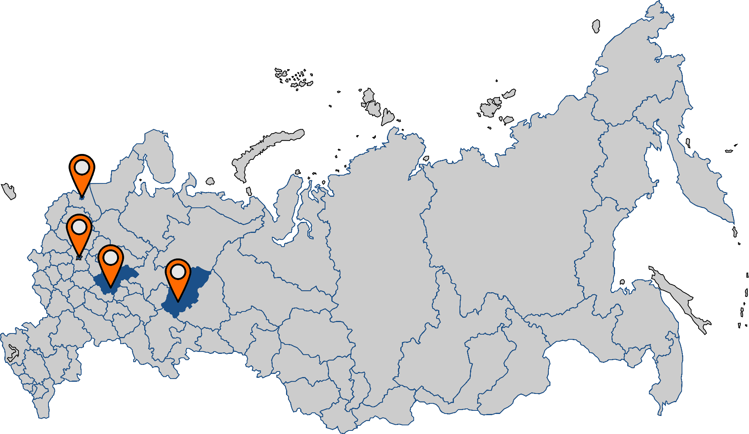
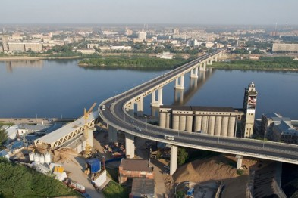
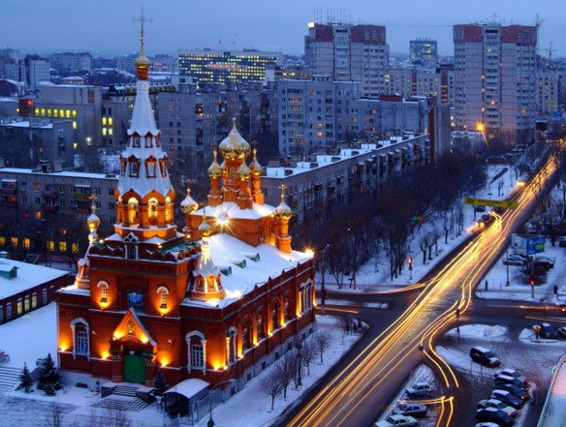
НИУ ВШЭ – распределенный университет
Санкт-Петербург
2700 студентов,
370 преподавателей,
23 программ
Москва
Н. Новгород
2700 студентов,
320 преподавателей,
19 программ
Пермь
1300 студентов,
150 преподавателей,
13 программ
nnov.hse.ru | +7 (831) 416-9-777

Slide 3
Нижегородский кампус НИУ ВШЭ
1 место по качеству приема в регионе
Рекордное количество бюджетных мест на социально-экономические и гуманитарные направления подготовки в регионе
ВШЭ - вуз при Правительстве России
Обучение в университете, который борется за вхождение в 100 лучших вузов мира и находится в прямом подчинении Правительству РФ
Европейское приложение к диплому
Признание качества образования НИУ ВШЭ для продолжения обучения в европейских университетах и при устройстве на работу в зарубежные компании
Мобильность студентов
Участие в программах обучения в кампусах НИУ ВШЭ (Москва, Санкт-Петербург, Пермь) и за рубежом
nnov.hse.ru | +7 (831) 416-9-777

Slide 4
Нижегородский кампус НИУ ВШЭ
Проектная работа
Взаимодействие с работодателями, социальные проекты: soft skills – отличие выпускника НИУ ВШЭ
Индивидуальная траектория обучения
«minor» - реальный выбор междисциплинарного знания
общеуниверситетские факультативы
Военная кафедра
Военная кафедра готовит офицеров запаса и рядовой состав запаса, выпускники которой не должны проходить срочную службу в армии
Иностранные языки
Обязательное изучение английского языка как средства свободного профессионального общения и возможность выбрать для изучения второй язык
Трудоустройство
Истории успеха выпускников, отсутствие обращений в Центр занятости населения за поиском работы на протяжении всего периода существования НИУ ВШЭ
nnov.hse.ru | +7 (831) 416-9-777

Slide 5
Десятый класс вместе с вышкой
индивидуальный учебный план
нет традиционных классов
каждый четверг обучение в Высшей школе экономики
проектная и исследовательская работа на факультетах нижегородской Вышки
Март , 2016

Slide 6
Март, 2016
ЦЕЛЬ СОТРУДНИЧЕСТВА
Выпускник школы (абитуриент Вуза), адаптированный к требованиям Вуза, обладает следующими свойствами(компетенциями):
Самостоятельностью(умением учиться);
Осознанной ответственностью за свою образовательную траекторию;
Высокими коммуникативными навыками;
Высоким уровнем знаний по профильным предметам

Slide 7
Март, 2016
АСПЕКТЫ ВЗАИМОДЕЙСТВИЯ
Организация учебного процесса
Индивидуальные учебные планы
«проектный» день
Организация образовательного пространства
Использование информационной образовательной среды НИУ ВШЭ
Дискуссионные площадки
Организация профориентационной деятельности
Авторские курсы ППС вуза
Студенческое кураторство, партнерские экскурсии и лекции практиков и работодателей

Slide 8
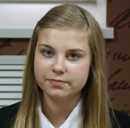
Март, 2016
SMART-КЛАССЫ
ШКОЛА И ВУЗ: новое измерение
- Отличные впечатления от занятий, особенно понравилась лекция Марины Владимировны Цветковой. Очень здорово, когда занятия проходят в Австрийской библиотеке – дизайн помещения и стеллажи с книгами создают особую атмосферу, располагают к учебе.
Кожакина Яна,
выпуск SMART-класса,
2015 год
- Занятия интересные, немного сложнее, чем в школе, но, думаю, что со временем мы повысим свой уровень, ведь для этого мы и приходим сюда.
Захарова Ксения,
Выпуск SMART-класса,
2015 год

Slide 9
НИУ ВШЭ – Нижний Новгород
Школа № 24, школа № 62
2016/2017, 2017/2018 уч. г.г.
nnov.hse.ru | +7 (831) 419-55-177 | uonn@hse.ru

